Slide 1
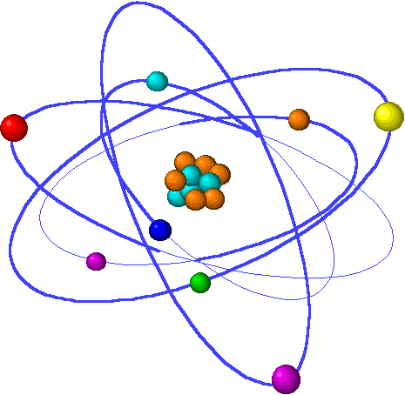
Химия
8
класс
Тема: Описание элемента по их местоположению в периодической системе.

Slide 2
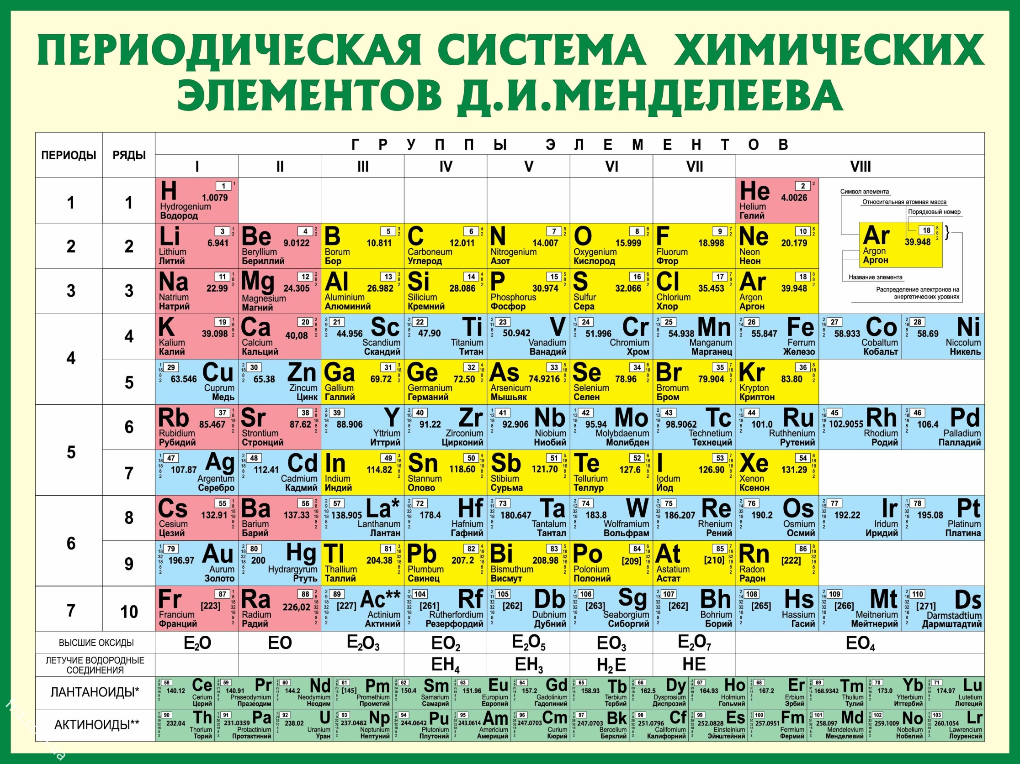
ПЕРИОДИЧЕСКАЯ СИСТЕМА Д.И.МЕНДЕЛЕЕВА
Notes:
Пытались взаимосвязьвеществ

Slide 3
ПЕРИОДИЧЕСКАЯ СИСТЕМА Д.И.МЕНДЕЛЕЕВА
Формы существования химического элемента и их свойства |  | Изменения свойств
 |  | В главных подгруппах | В периодах
А Т О М Ы | Заряд ядра Z
 | Число заполненных энергетических уровней
 | Число электронов на внешнем уровне (Ne)
 | Радиус атома Ra
 | Металлические свойства
Notes:
Пытались взаимосвязьвеществ

Slide 4
ПЕРИОДИЧЕСКАЯ СИСТЕМА Д.И.МЕНДЕЛЕЕВА
Формы существования химического элемента и их свойства |  | Изменения свойств
 |  | В главных подгруппах | В периодах
А Т О М Ы | Заряд ядра Z | Увеличивается
 | Число заполненных энергетических уровней
 | Число электронов на внешнем уровне (Ne)
 | Радиус атома Ra
 | Металлические свойства
Notes:
Пытались взаимосвязьвеществ

Slide 5
ПЕРИОДИЧЕСКАЯ СИСТЕМА Д.И.МЕНДЕЛЕЕВА
Формы существования химического элемента и их свойства |  | Изменения свойств
 |  | В главных подгруппах | В периодах
А Т О М Ы | Заряд ядра Z | Увеличивается
 | Число заполненных энергетических уровней | Увеличивается
 | Число электронов на внешнем уровне (Ne)
 | Радиус атома Ra
 | Металлические свойства
Notes:
Пытались взаимосвязьвеществ

Slide 6
ПЕРИОДИЧЕСКАЯ СИСТЕМА Д.И.МЕНДЕЛЕЕВА
Формы существования химического элемента свойства |  | Изменения свойств
 |  | В главных подгруппах | В периодах
А Т О М Ы | Заряд ядра Z | Увеличивается
 | Число заполненных энергетических уровней | Увеличивается
 | Число электронов на внешнем уровне (Ne) | Не изменяется и равно № группы
 | Радиус атома Ra
 | Металлические свойства
Notes:
Пытались взаимосвязьвеществ

Slide 7
ПЕРИОДИЧЕСКАЯ СИСТЕМА Д.И.МЕНДЕЛЕЕВА
Формы существования химического элемента свойства |  | Изменения свойств
 |  | В главных подгруппах | В периодах
А Т О М Ы | Заряд ядра Z | Увеличивается
 | Число заполненных энергетических уровней | Увеличивается
 | Число электронов на внешнем уровне (Ne) | Не изменяется и равно № группы
 | Радиус атома Ra | Увеличивается
 | Металлические свойства
Notes:
Пытались взаимосвязьвеществ

Slide 8
ПЕРИОДИЧЕСКАЯ СИСТЕМА Д.И.МЕНДЕЛЕЕВА
Формы существования химического элемента свойства |  | Изменения свойств
 |  | В главных подгруппах | В периодах
А Т О М Ы | Заряд ядра Z | Увеличивается
 | Число заполненных энергетических уровней | Увеличивается
 | Число электронов на внешнем уровне (Ne) | Не изменяется и равно № группы
 | Радиус атома Ra | Увеличивается
 | Металлические свойства | Усиливаются
Notes:
Пытались взаимосвязьвеществ

Slide 9
ПЕРИОДИЧЕСКАЯ СИСТЕМА Д.И.МЕНДЕЛЕЕВА
Формы существования химического элемента свойства |  | Изменения свойств
 |  | В главных подгруппах | В периодах
А Т О М Ы | Заряд ядра Z | Увеличивается | Увеличивается
 | Число заполненных энергетических уровней | Увеличивается
 | Число электронов на внешнем уровне (Ne) | Не изменяется и равно № группы
 | Радиус атома Ra | Увеличивается
 | Металлические свойства | Усиливаются
Notes:
Пытались взаимосвязьвеществ

Slide 10
ПЕРИОДИЧЕСКАЯ СИСТЕМА Д.И.МЕНДЕЛЕЕВА
Формы существования химического элемента свойства |  | Изменения свойств
 |  | В главных подгруппах | В периодах
А Т О М Ы | Заряд ядра Z | Увеличивается | Увеличивается
 | Число заполненных энергетических уровней | Увеличивается | Не изменяется
 | Число электронов на внешнем уровне (Ne) | Не изменяется и равно № группы
 | Радиус атома Ra | Увеличивается
 | Металлические свойства | Усиливаются
Notes:
Пытались взаимосвязьвеществ

Slide 11
ПЕРИОДИЧЕСКАЯ СИСТЕМА Д.И.МЕНДЕЛЕЕВА
Формы существования химического элемента свойства |  | Изменения свойств
 |  | В главных подгруппах | В периодах
А Т О М Ы | Заряд ядра Z | Увеличивается | Увеличивается
 | Число заполненных энергетических уровней | Увеличивается | Не изменяется
 | Число электронов на внешнем уровне (Ne) | Не изменяется и равно № группы | Увеличивается
 | Радиус атома Ra | Увеличивается
 | Металлические свойства | Усиливаются
Notes:
Пытались взаимосвязьвеществ

Slide 12
ПЕРИОДИЧЕСКАЯ СИСТЕМА Д.И.МЕНДЕЛЕЕВА
Формы существования химического элемента свойства |  | Изменения свойств
 |  | В главных подгруппах | В периодах
А Т О М Ы | Заряд ядра Z | Увеличивается | Увеличивается
 | Число заполненных энергетических уровней | Увеличивается | Не изменяется
 | Число электронов на внешнем уровне (Ne) | Не изменяется и равно № группы | Увеличивается
 | Радиус атома Ra | Увеличивается | Уменьшается
 | Металлические свойства | Усиливаются
Notes:
Пытались взаимосвязьвеществ

Slide 13
ПЕРИОДИЧЕСКАЯ СИСТЕМА Д.И.МЕНДЕЛЕЕВА
Формы существования химического элемента свойства |  | Изменения свойств
 |  | В главных подгруппах | В периодах
А Т О М Ы | Заряд ядра Z | Увеличивается | Увеличивается
 | Число заполненных энергетических уровней | Увеличивается | Не изменяется
 | Число электронов на внешнем уровне (Ne) | Не изменяется и равно № группы | Увеличивается
 | Радиус атома Ra | Увеличивается | Уменьшается
 | Металлические свойства | Усиливаются | Ослабевают
Notes:
Пытались взаимосвязьвеществ

Slide 14
ПЕРИОДИЧЕСКАЯ СИСТЕМА Д.И.МЕНДЕЛЕЕВА
Формы существования химического элемента и их свойства |  | Изменения свойств
 |  | В главных подгруппах | В периодах
Простые вещества | Металлические свойства | Усиливаются
 | Неметаллические свойства
Соединения элементов | Характер химических свойств высшего оксида и высшего гидроксида
Notes:
Пытались взаимосвязьвеществ

Slide 15
ПЕРИОДИЧЕСКАЯ СИСТЕМА Д.И.МЕНДЕЛЕЕВА
Формы существования химического элемента и их свойства |  | Изменения свойств
 |  | В главных подгруппах | В периодах
Простые вещества | Металлические свойства | Усиливаются
 | Неметаллические свойства | Ослабевают
Соединения элементов | Характер химических свойств высшего оксида и высшего гидроксида
Notes:
Пытались взаимосвязьвеществ

Slide 16
ПЕРИОДИЧЕСКАЯ СИСТЕМА Д.И.МЕНДЕЛЕЕВА
Формы существования химического элемента и их свойства |  | Изменения свойств
 |  | В главных подгруппах | В периодах
Простые вещества | Металлические свойства | Усиливаются
 | Неметаллические свойства | Ослабевают
Соединения элементов | Характер химических свойств высшего оксида и высшего гидроксида | Усиление основных свойств
Notes:
Пытались взаимосвязьвеществ

Slide 17
ПЕРИОДИЧЕСКАЯ СИСТЕМА Д.И.МЕНДЕЛЕЕВА
Формы существования химического элемента и их свойства |  | Изменения свойств
 |  | В главных подгруппах | В периодах
Простые вещества | Металлические свойства | Усиливаются | Ослабевают
 | Неметаллические свойства | Ослабевают
Соединения элементов | Характер химических свойств высшего оксида и высшего гидроксида | Усиление основных свойств
Notes:
Пытались взаимосвязьвеществ

Slide 18
ПЕРИОДИЧЕСКАЯ СИСТЕМА Д.И.МЕНДЕЛЕЕВА
Формы существования химического элемента и их свойства |  | Изменения свойств
 |  | В главных подгруппах | В периодах
Простые вещества | Металлические свойства | Усиливаются | Ослабевают
 | Неметаллические свойства | Ослабевают | Усиливаются
Соединения элементов | Характер химических свойств высшего оксида и высшего гидроксида | Усиление основных свойств
Notes:
Пытались взаимосвязьвеществ

Slide 19
ПЕРИОДИЧЕСКАЯ СИСТЕМА Д.И.МЕНДЕЛЕЕВА
Формы существования химического элемента и их свойства |  | Изменения свойств
 |  | В главных подгруппах | В периодах
Простые вещества | Металлические свойства | Усиливаются | Ослабевают
 | Неметаллические свойства | Ослабевают | Усиливаются
Соединения элементов | Характер химических свойств высшего оксида и высшего гидроксида | Усиление основных свойств | Усиление кислотных свойств
Notes:
Пытались взаимосвязьвеществ

Slide 20
ХАРАКТЕРИСТИКА ЭЛЕМЕНТА
положение (^{Аr}№Э – период (большой или малый), группа, подгруппа).
2) состав атома (z, p⁺, ē = №, n⁰ = Ar - №)
3) состояние электрона в атоме:
а) по уровням ( электронная схема, металл или неметалл)
б) по подуровням (электронная формула 1s2s2p3s3p4s3d4p…, указать семейство и электронные аналоги)
в) по орбиталям (электронно-графическая формула, указать валентность в основном состоянии)
Notes:
Пытались взаимосвязьвеществ

Slide 21
ХАРАКТЕРИСТИКА ЭЛЕМЕНТА
4) сравнить свойства элемента с соседями по подгруппе и периоду
Период → Ме↓, неМе↑, радиус атома ↓
Группа↓ Ме↑, неМе↓, радиус атома↑
5) валентные возможности атома (возбужденное состояние и проявляемая валентность)
Notes:
Пытались взаимосвязьвеществ

Slide 22
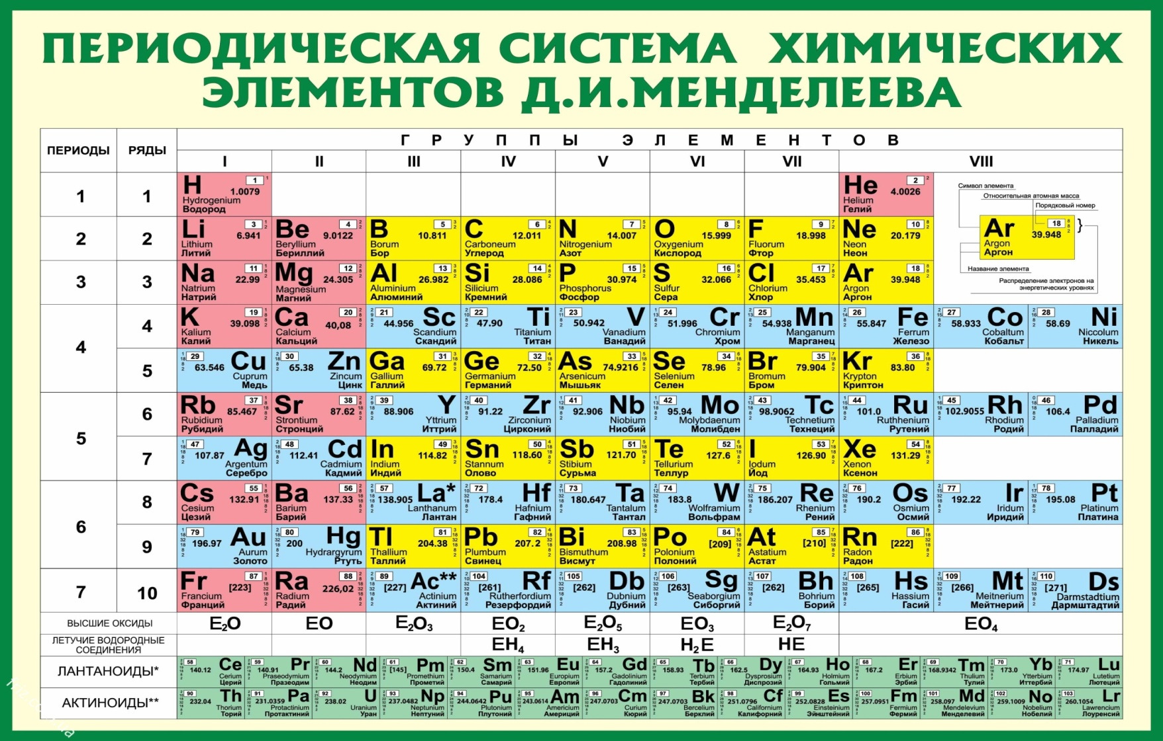
ХАРАКТЕРИСТИКА ЭЛЕМЕНТА
Селен - ₃₄⁷⁹Sе
Период – 4,
VI группа,
главная подгруппа
2) z=+34,
p⁺=34,
n=79 – 34 = 45,
ē =34,
Notes:
Пытались взаимосвязьвеществ

Slide 23
ХАРАКТЕРИСТИКА ЭЛЕМЕНТА
⁷⁹₃₄Se +34 ) ) ) )
2 8 18 6
неметалл р-элемент
б) по подуровням
1s²2s²2p⁶3s²3p⁶3d¹⁰4s²4p⁴
Аналоги: O, S, Te, Po
в) по орбиталям - электронно-графическая формула
Notes:
Пытались взаимосвязьвеществ

Slide 24
ХАРАКТЕРИСТИКА ЭЛЕМЕНТА
Notes:
Пытались взаимосвязьвеществ

Slide 25
ХАРАКТЕРИСТИКА ЭЛЕМЕНТА
4) Неметаллические свойства у селена выражены сильнее, чем у теллура и мышьяка, но слабее, чем у серы и брома, что связано с изменением радиусов атомов.
S
↑
As→ Se→ Br
↑
Te
Notes:
Пытались взаимосвязьвеществ

Slide 26
ХАРАКТЕРИСТИКА ЭЛЕМЕНТА
Se
79
+34
4d⁰
4p⁴
2
8
18
6
4s²
Валентные возможности- II, IV, VI
Краткая
электронная запись-
1s² 2s²2p⁶3s²3p⁶3d¹⁰4s²4p⁴

Slide 27
ХАРАКТЕРИСТИКА ЭЛЕМЕНТА
Наивысший оксид имеет формулу: ЕО₃
Водородное соединение соответствует формуле: Н₂Е
Notes:
Пытались взаимосвязьвеществ

Slide 28
ХАРАКТЕРИСТИКА ЭЛЕМЕНТА
1 | Mg - магний | S - сера
2 | №12 А_{r}(Mg) = 24 | №16 А_{r}(S) = 32
3 | III период, II группа, главная подгруппа | III период,VI группа, главная подгруппа
4 | +12 , р = 12, ē = 12, n = 12 | +16 , р = 16, ē = 16, n = 16
5 | ме | неме
Notes:
Пытались взаимосвязьвеществ

Slide 29
ХАРАКТЕРИСТИКА ЭЛЕМЕНТА
5 | +12 ) ) ) ² ⁸ ² 1s²2s²p⁶3s²3p⁰3d⁰ 3s² | +16 ) ) ) ² ⁸ ⁶ 1s²2s²p⁶3s² 3p⁴ 3d⁰ 3s² 3p⁴
7 | II MgО – основной Mg(ОН)₂ - ↓ основание | VI SО₃– кислотный Н₂SО₄ – серная (сильная) 3s² 3p⁴
8 | --- | II Н₂S - сероводород
Notes:
Пытались взаимосвязьвеществ

Slide 30
ЗАДАНИЕ ДЛЯ САМОСТОЯТЕЛЬНОЙ РАБОТЫ
1. Прочитать § 13 (стр. 52 - 56)
2. Письменно ответить на вопросы 1- 5 ( стр. 56)

